Slide 1
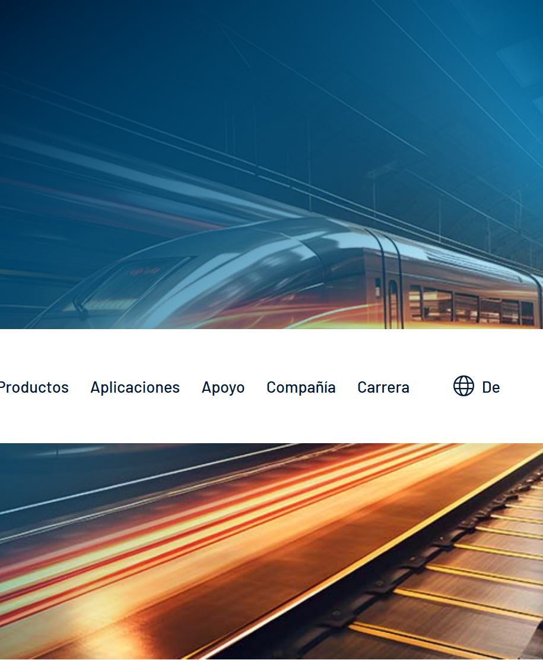




Portafolio ferroviario
Calle 95 #9ª 08, Bogotá. Colombia
https://www.deviteck.com.co/
+57 316 693 48 43

Slide 2

Portafolio ferroviario
Esta presentación está diseñada para facilitar el acceso a información detallada de cada uno de nuestros aliados estratégicos. Para explorar a fondo, haga clic en el logo del proveedor de su interés.

Slide 3
DEVITECK
Sistemas de cierres para andenes ferroviarios (PSD).
Portafolio Ferroviario 2025
Portafolio ferroviario

Slide 4
DEVITECK
Sistemas de cierres para andenes ferroviarios (PSD).
Portafolio Ferroviario 2025
Soluciones RFID
Portafolio ferroviario

Slide 5
DEVITECK
Sistemas de cierres para andenes ferroviarios (PSD).
Portafolio Ferroviario 2025
Soluciones RFID
Señalización de sistemas para cruce de trenes
Portafolio ferroviario

Slide 6
DEVITECK
Sistemas de cierres para andenes ferroviarios (PSD).
Portafolio Ferroviario 2025
Soluciones RFID
Señalización de sistemas para cruce de trenes
Cortinas de luz
Portafolio ferroviario

Slide 7
DEVITECK
Sistemas de CCTV
Portafolio Ferroviario 2025
Portafolio ferroviario

Slide 8
DEVITECK
Sistemas de CCTV
Portafolio Ferroviario 2025
Sistemas de información y alarmas en las zonas de trafico ferroviario
Portafolio ferroviario

Slide 9
DEVITECK
Sistemas de CCTV
Portafolio Ferroviario 2025
Sistemas de información y alarmas en las zonas de trafico ferroviario
Pantallas de información
Portafolio ferroviario

Slide 10
DEVITECK
Sistemas de CCTV
Portafolio Ferroviario 2025
Sistemas de información y alarmas en las zonas de trafico ferroviario
Pantallas de información
Sistemas innovadores de protección contra incendios
Portafolio ferroviario

Slide 11
DEVITECK
Pendiente
Portafolio Ferroviario 2025
Portafolio ferroviario

Slide 12
DEVITECK
Pendiente
Portafolio Ferroviario 2025
Barreras acústicas
Portafolio ferroviario

Slide 13
DEVITECK
Pendiente
Portafolio Ferroviario 2025
Barreras acústicas
Conteo de pasajeros
Portafolio ferroviario

Slide 14
DEVITECK
Pendiente
Portafolio Ferroviario 2025
Barreras acústicas
Conteo de pasajeros
Postes de aluminio raise-and-lower
Portafolio ferroviario

Slide 15
www.deviteck.com.co

